Slide 1
Místa/Places
A.Hynek
Geografický ústav PřF MU Brno
6.3.2014

Slide 2
Místo – slovo, termín
Obecně bod, plocha
Oblíbená, neoblíbená
Sídlo: bydlení, práce, odpočinek, pospolitost
Knox,Marstonová(2004):
  materiální, sociální, kulturní vlastnosti
  vzájemná závislost míst
  výsledek působení sil přírodních a kulturních, rovněž také individuálního lidského jednání

Slide 3
Foucaultova heterotopie (1967):
rozlišuje opozita: prostor soukromý a veřejný, rodinný a společenský, kulturní a užitný, odpočinkový a pracovní
metafory - prostor našich snů, vnitřních tužeb: světlý, nadpozemský, průzračný nebo i temný, hrubý, těžký, obdobně též čirý, jiskřivé vody, s vrcholky , ale i bažinami, nehybný kámen
místa posvátná/sakrální a všední/profánní

Slide 4
Místo 1
Žitý prostor každodenních činností ve smyslu M. de Certau (1984)
Umístění, postavení, propojení
Každé místo je svazkem vztahů, jejich shlukem i průchodem, má svou funkci, roli
Místa jsou sociálně konstruovaná – různí lidé jim dávají různé významy pro rozdílné účely
Site and situation – topos a chór

Slide 5
Místo 2
Venkovská, městská – rozdíly i vnitřní
Kvalita života a životní styl
Percepce/vnímání – mentální mapy
Poznávání – kognitivní mapy
Osobní identita a komunita
Nárokování prostoru – jmenovky, graffiti
významové systémy, jimiž dáváme světu smysl

Slide 6
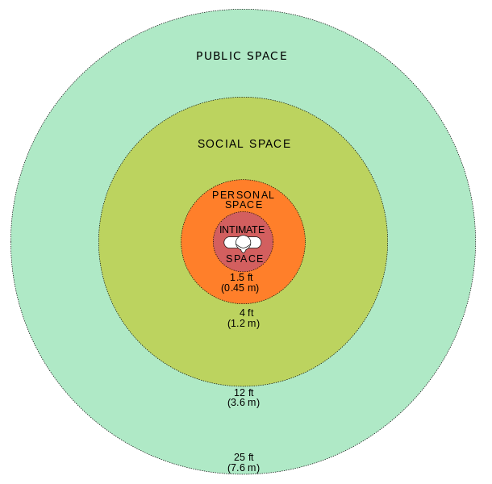

Slide 7
Gusev,Tulčinskij(1985),Petrusek (1993)

Slide 8
Vnímání místa
Tuan Y. (1974): Topophilia. A Study of Environmental Perception, Attitudes, and Values.
Tuan Y. (1975): Images and Mental Maps
Tuan Y. (1977): Space and Place. The Perspective of Experience
Vávra J. (2003): Vnímání místa
Vávra J. (2010): Jedinec a místpo

Slide 9
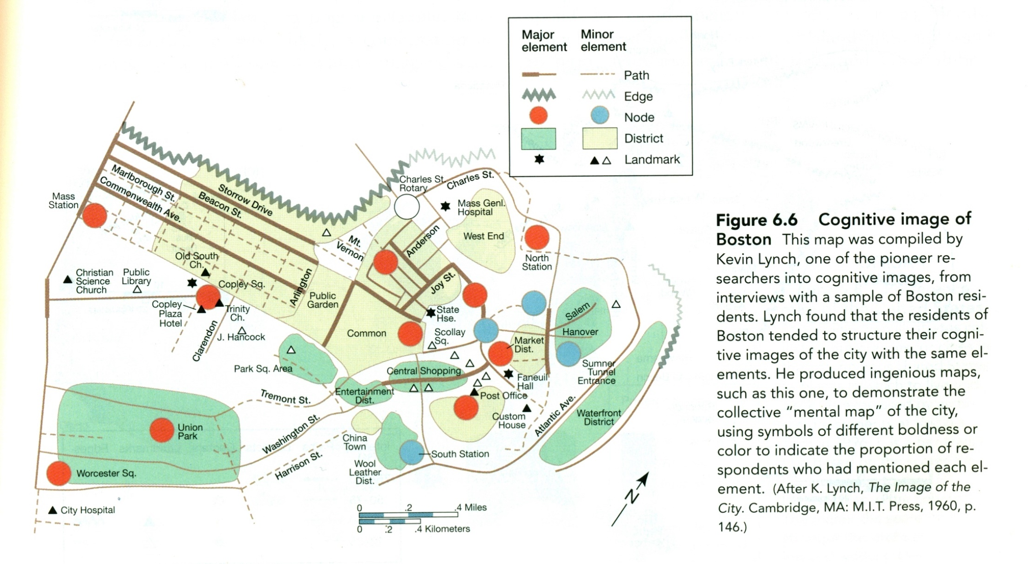

Slide 10
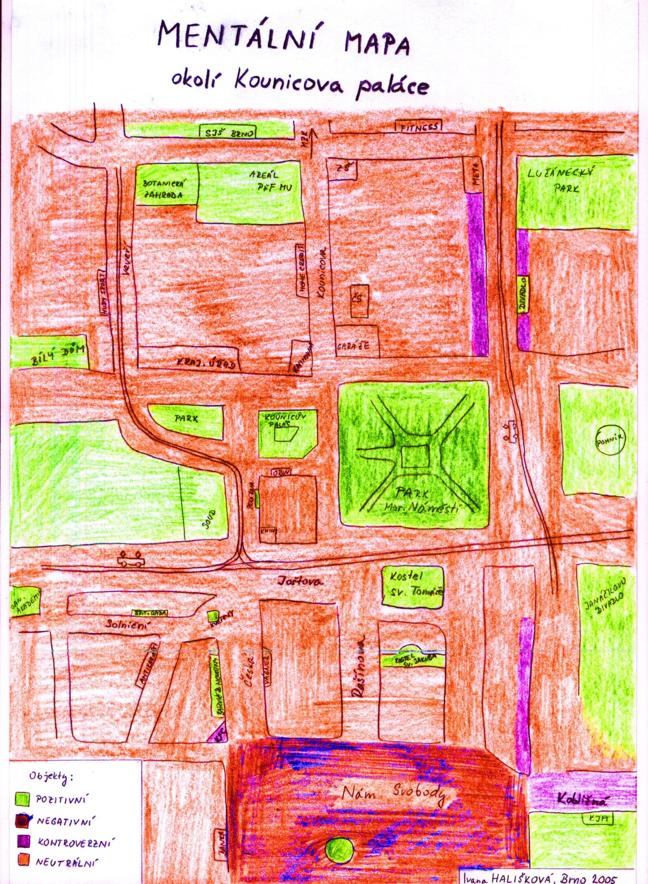

Slide 11
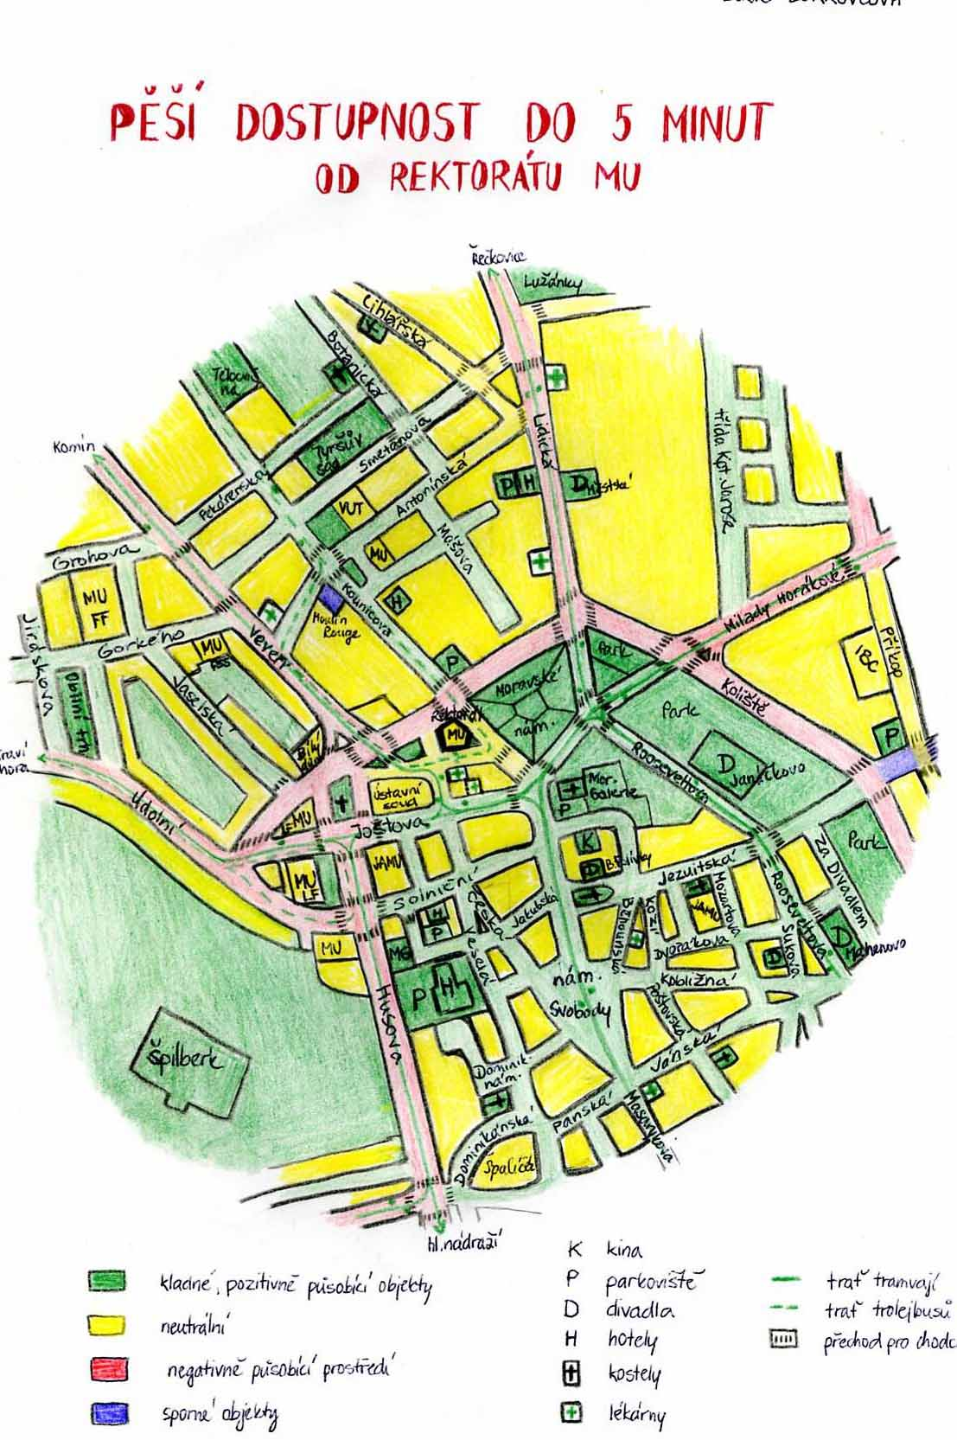

Slide 12
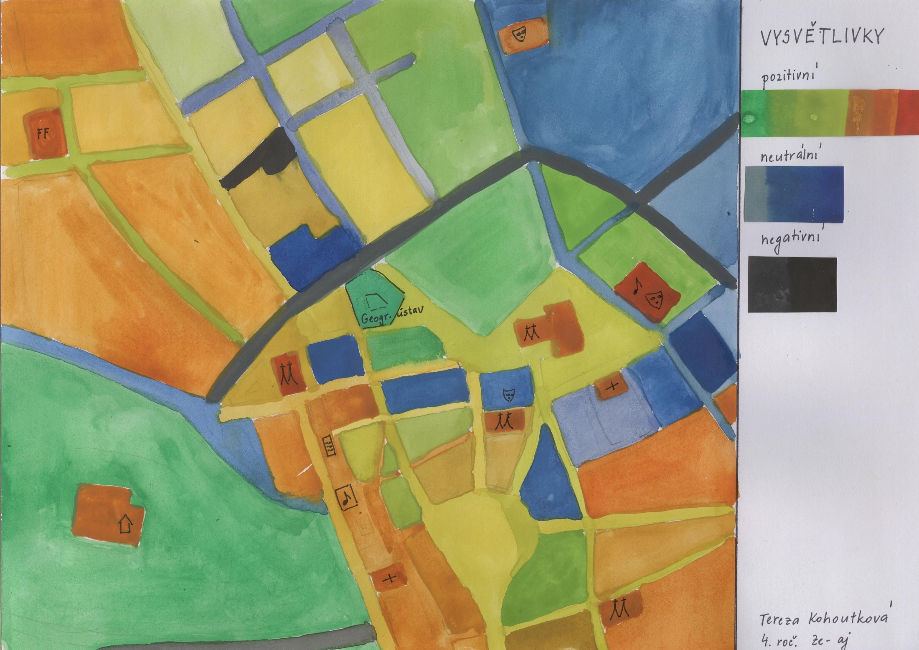

Slide 13
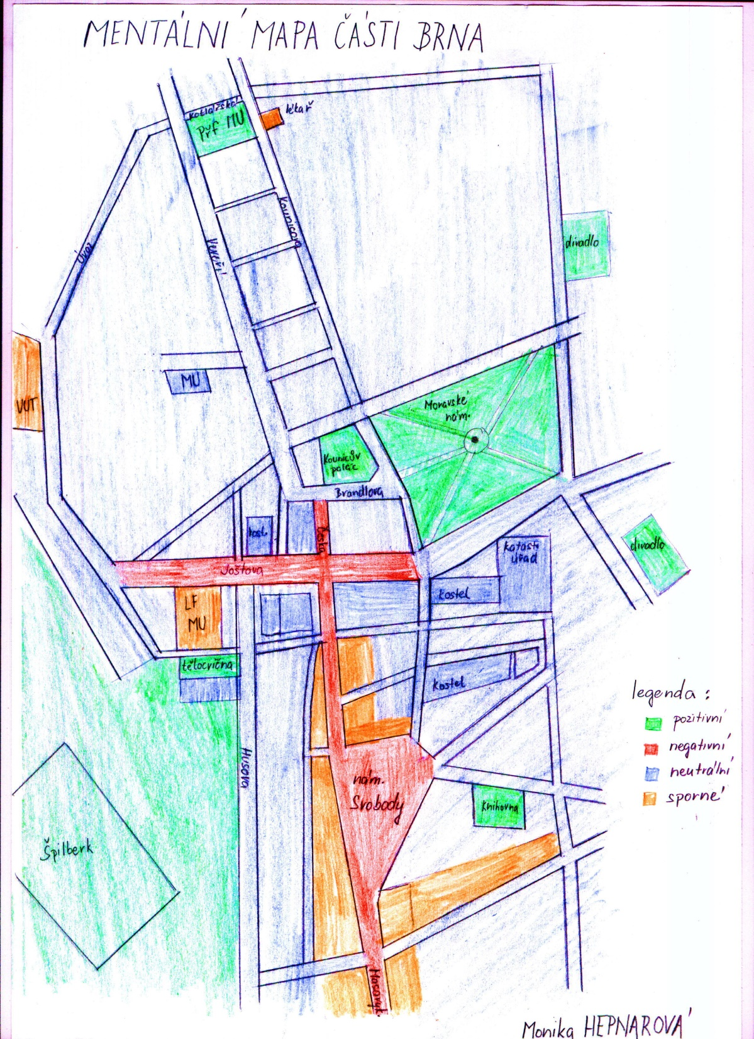

Slide 14
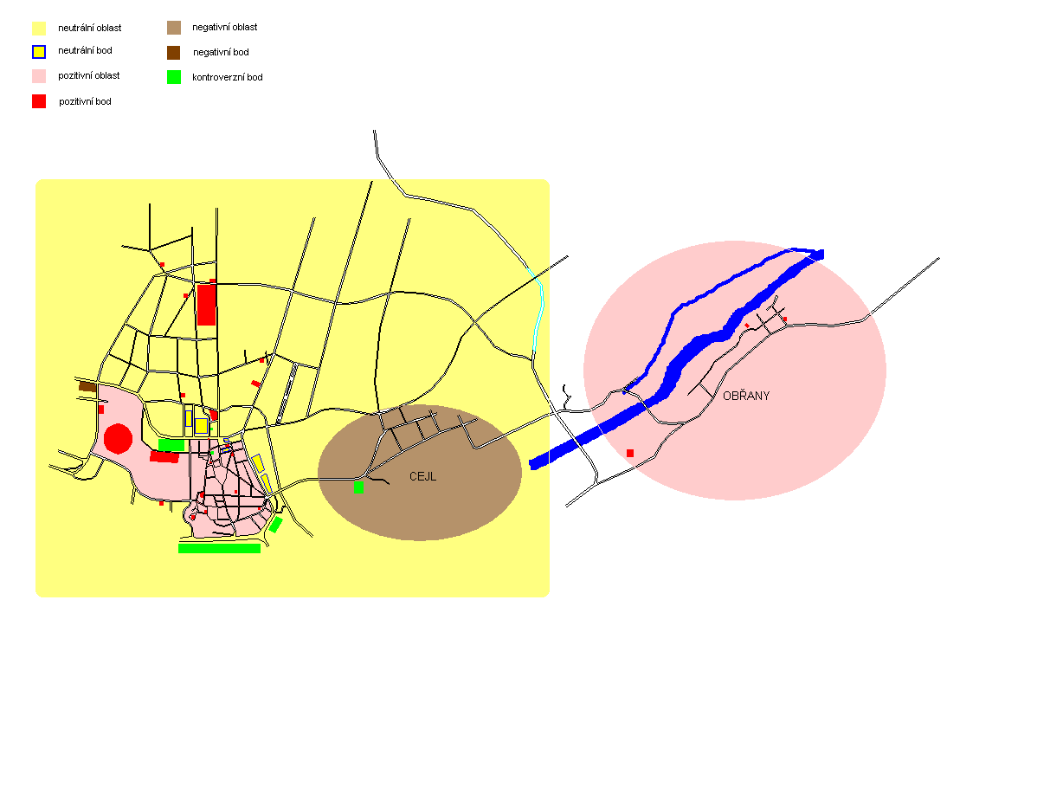

Slide 15
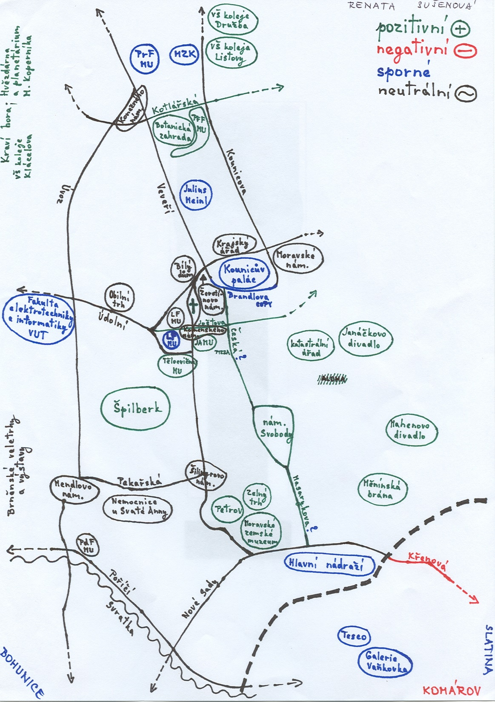

Slide 17
Mentální mapy - P.Crang, in Cloke et al. (2014, 931)
popisují naši každodenní představu o naší prostorové poloze
zřídkakdy si lidé zobrazují svou polohu, představy do formální mapy
všichni jsme prostorově umístěni a uvědomujeme si své umístění
mentální mapa tak vztahuje prvky, jež vidíme jako důležité
přehlížíme místa, jež nenavštěvujeme
vyjma ptačí perspektivy jsou naše mentální mapy organizovány podle cest a význačných bodů, které nám pomáhají najít cestu v každodenním životě
v naší percepci ovšem působí i kulturní filtry, rámce ovlivňující naši produkci obrazů světa

Slide 18
Bloomovy domény učení
kognitivní – týká se mentálních dovedností, znalostí, intelektuálního vývoje
afektivní – zahrnuje způsob, jak zacházíme s věcmi emocionálně: pocity, hodnoty, ocenění, nadšení, motivace, postoje
psychomotorická – pojednává o tělesném pohybu, koordinaci, motorických dovednostech

Slide 19
Glokalizace
Globalizace a glokalizace
Wall Street, Kabutocho a City of London
McDonaldizace
Washington Consensus
  Williamson 1989
  90.léta
  Nadšení r.2006
  Finanční krize 2008

Slide 20
Petříčkův doslov k Deleuzovi, 2013
G.Deleuze: Logika smyslu (1973, 2013)
  Neuzavřené myšlení, rezonance
  Reálná zkušenost, nikoliv možná
Proust(česky 1980): myšlenky vyjádřené jen čistým rozumem mají pouze logickou pravdu, pravdu pouze možnou, jejich volba je náhgodná
Znak, dešifrování, vnímavost
Myslet pouze to, co dává smysl

Slide 21
mapy
Mentální
  Gouldovské
  Lynchovské
Kognitivní
  V geografii – Kitchin - spatial behaviour, spatial choice and decision making
  Downs, Stea (2011) – chování….jednání?
    Vysvětlení a rozumění (Wright, 2013
Myšlenkové/mind (Buzan)

Slide 22
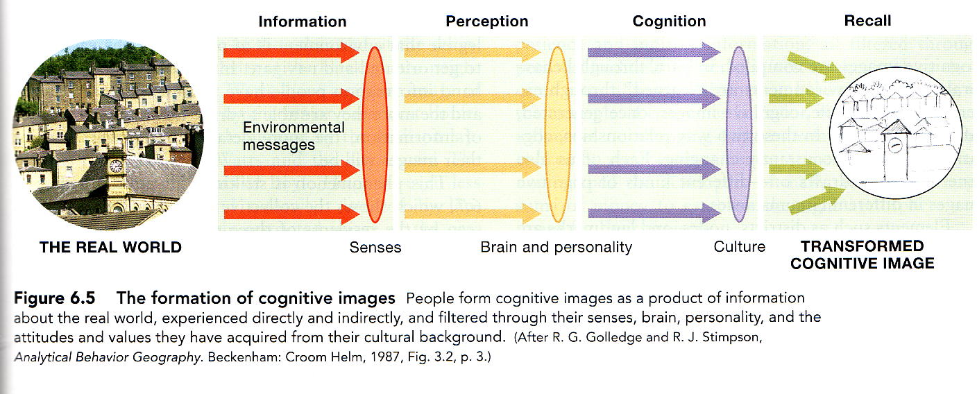

Slide 23


Slide 24


Slide 25
